Slide 1
Система работы учителя по подготовке учащихся основной школы к итоговой аттестации в новой форме
1

Slide 2
Освещаемые вопросы:
2
Основное назначение новой системы итоговой аттестации и ее цели; структура и содержание экзаменационной работы.
Подготовка учащихся основной школы к экзамену в новой форме (из опыта работы).
Проведение пробного малого ЕГЭ в лицее.
УМК для подготовки к экзамену.

Slide 3
Основное назначение новой системы итоговой аттестации – введение открытой, объективной, независимой процедуры оценивания учебных достижений учащихся и в применении новых контрольно-измерительных материалов.
3

Slide 4
В заданиях I части представлены следующие блоки содержания:
4
I часть направлена на проверку базовой подготовки школьников, отражающей уровень минимальной компетентности в арифметических и алгебраических вопросах.
числа;
буквенные выражения;
преобразования алгебраических выражений;
уравнения и системы уравнений; неравенства;
последовательности и прогрессии;
функции.

Slide 5
II часть направлена на дифференцированную проверку владения материалом на повышенном уровне. Все пять задач представляют разные разделы содержания. Каждое из них относится к одному из следующих семи разделов:
5
выражения и их преобразования;
уравнения;
неравенства;
функции;
координаты и графики;
арифметическая и геометрическая прогрессии;
текстовые задачи.

Slide 6
Пособия для подготовки к экзамену
6

Slide 7
«ЧИСЛА»
7

Slide 8
8

Slide 9
9

Slide 10
10

Slide 11
11

Slide 12
«БУКВЕННЫЕ ВЫРАЖЕНИЯ И ИХ ПРЕОБРАЗОВАНИЯ»
12

Slide 13
13

Slide 14
14

Slide 15
15

Slide 16
«УРАВНЕНИЯ И НЕРАВЕНСТВА»
16

Slide 17
17

Slide 18
«КООРДИНАТЫ, ФУНКЦИИ И ГРАФИКИ ФУНКЦИИ»
18

Slide 19
19

Slide 20
20

Slide 21
21

Slide 22
22

Slide 23
23

Slide 24
24

Slide 25
25

Slide 26
«АРИФМЕТИЧЕСКАЯ И ГЕОМЕТРИЧЕСКАЯ ПРОГРЕССИИ»
26

Slide 27
27

Slide 28
Задания II части экзаменационной работы носят комплексный характер. Они позволяют проверить владение формально-оперативным алгебраическим аппаратом, способность к интеграции знаний из различных тем школьного курса, владение исследовательскими навыками, а также умения найти и применить нестандартные приемы рассуждений.
28

Slide 29
Относительная сложность заданий II части условно обозначена числом баллов:
29
2 балла (первое задание), 4 балла (два следующих задания), 6 баллов (два последних, наиболее сложных задания).

Slide 30
Экзаменационная работа для проведения государственной итоговой аттестации выпускников IX классов общеобразовательных учреждений 2009 года (в новой форме) по АЛГЕБРЕ Демонстрационный вариант 2009 года Пояснения к демонстрационному варианту экзаменационной работы При ознакомлении с Демонстрационным вариантом 2009 года следует иметь в виду, что при сохранении перечня разделов, выносимых на проверку, содержание конкретных заданий в КИМ 2009 года может быть другим. Полный перечень элементов содержания, которые могут контролироваться на экзамене, приведен в кодификаторе, помещенном на сайте www.fipi.ru. Последовательность блоков содержания в КИМ 2009 года также может варьироваться. Назначение демонстрационного варианта заключается в том, чтобы дать возможность любому участнику экзамена и широкой общественности составить представление о структуре будущей экзаменационной работы, числе и форме заданий, а также их уровне сложности. Приведенные критерии оценки выполнения заданий с развернутым ответом, включенные в этот вариант, позволят составить представление о требованиях к полноте и правильности записи развернутого ответа.
30

Slide 31
Инструкция по выполнению работы Работа состоит из двух частей. В первой части 16 заданий, во второй – 5. На выполнение всей работы отводится 4 часа. Время на выполнение первой части ограничено: на нее отводится 60 минут. При выполнении заданий первой части нужно указывать только ответы. При этом: - если к заданию приводятся варианты ответов (четыре ответа, из них верный только один), то надо обвести кружком цифру, соответствующую верному ответу; - если ответы к заданию не приводятся, то полученный ответ надо вписать в отведенном для этого месте. Если вы ошиблись при выборе ответа, то зачеркните отмеченную цифру и обведите нужную: В случае записи неверного ответа зачеркните его и запишите новый: Ответ: х = – 12 х = 3 Все необходимые вычисления, преобразования и прочее выполняйте в черновике. Если задание содержит рисунок, то на нем можно проводить нужные линии, отмечать точки. Задания второй части выполняются на отдельных листах или бланках с записью хода решения. Текст задания можно не переписывать, необходимо лишь указать его номер. Советуем выполнять задания в том порядке, в котором они даны в работе. С целью экономии времени пропускайте задание, которое не удается выполнить сразу, и переходите к следующему. Если после выполнения всей работы у вас останется время, то можно вернуться к пропущенным заданиям.
31

Slide 32
Результаты малого ЕГЭ по алгебре за 2009 год.
32
Всего писали 84 ученика, из них сдали на «5» - 48 учеников, на «4» – 21 ученик, на «3» – 14 учеников.
Набрали от 29 до 30 баллов (максимальное количество) – 14 человек.
Успеваемость составляет 100 %.
Качество обучения составляет – 82 %.
Средний балл 4,41.

Slide 33
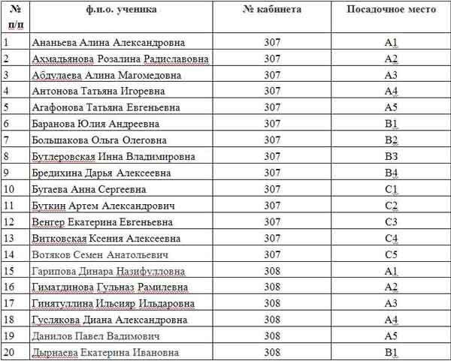
Рассадка учащихся 9-х классов на экзамене по математике
33

Slide 34
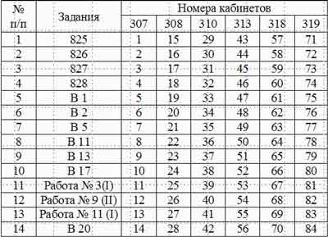
Таблица вариантов работ
34

Slide 35
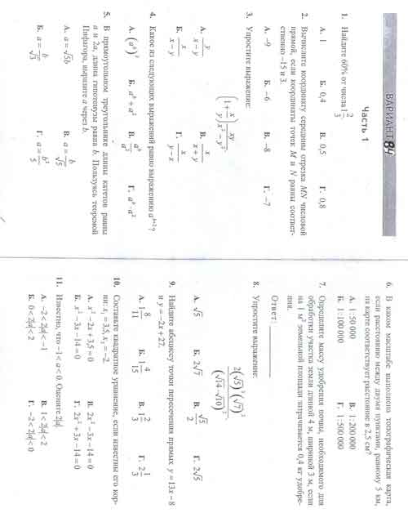
35
ВАРИАНТ 84

Slide 36
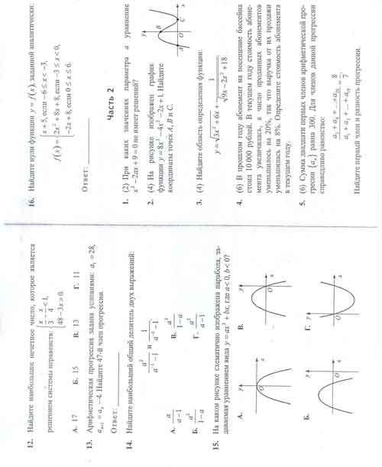
36

Slide 37
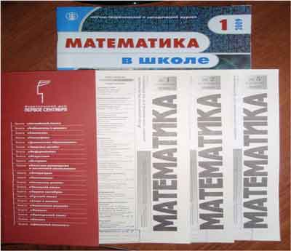
37

Slide 38
Письмо подготовлено членами федеральной предметной комиссии по алгебре к. п. н. Л.В. Кузнецовой, к. п. н. Л.О. Рословой, к. п. н. С.Б. Суворовой по материалам аналитического отчета по результатам проведения экзамена в 2008 г. для выпускников 9-х классов на основе обработки данных, полученных из базовых регионов. Научный руководитель – Г.С. Ковалева, к. п. н., заместитель директора ФИПИ. Письмо согласовано с председателем научно-методического совета ФИПИ по математике, к.физ-мат.н, профессором Г.Г. Канторовичем.
38
Методическое письмо
Об использовании результатов государственной (итоговой) аттестации выпускников основной школы в новой форме в 2008 году в преподавании алгебры в общеобразовательных учреждениях

Slide 39
39
Государственная (итоговая) аттестация выпускников IX классов общеобразовательных учреждений 2009 г.
(в новой форме) по АЛГЕБРЕ
Кодификатор элементов содержания по алгебре
для составления контрольных измерительных материалов (КИМ)
государственной (итоговой) аттестации выпускников IX классов общеобразовательных учреждений (в новой форме) 2009 г.
подготовлен Федеральным государственным научным учреждением «ФЕДЕРАЛЬНЫЙ ИНСТИТУТ ПЕДАГОГИЧЕСКИХ ИЗМЕРЕНИЙ»

Slide 40
40

Slide 41
УМК для подготовки к экзамену
41
Алгебра. Сборник заданий для подготовки к итоговой аттестации в 9 классе/ Л.В.Кузнецова и др.– М.: Просвещение, 2006-2008, 2009 (изд. перераб. и дополн.).
ГИА-9: экзамен в новой форме: алгебра: 9 кл.: тренировочные варианты экзаменационных работ для проведения государственной итоговой аттестации в новой форме/ авт.-сост. Л.В.Кузнецова, С.Б.Суворова, Е.А.Бунимович и др. – М.: АСТ: Астрель, 2009.
Экспериментальная экзаменационная работа. Типовые тестовые задания. Т. В. Колесникова, изд. «Экзамен», 2007 (10 вариантов с ответами и решениями).
Алгебра 9 класс. Тренировочные варианты к экзамену в новой форме. Е. А. Воробьева, изд. «Лицей», 2009 (23 учебно-тренировочных работ с ответами).
ЕГЭ по математике: Учебно-тренировочные тесты и другие материалы для 9 класса. О. Ю. Едуш, изд. «Астрель – СПб», 2008 (тесты распределены по семи основным темам).

